Slide 1
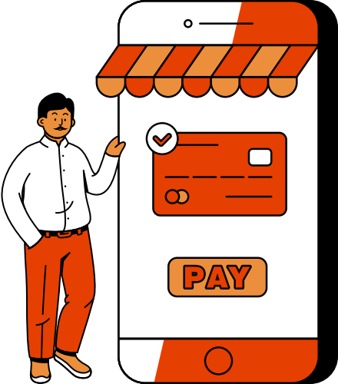
618
活动
策划方案
Event Planning Proposal

Slide 2
Content
01
02
活动背景
活动思路
03
04
活动执行方案
执行保障

Slide 3
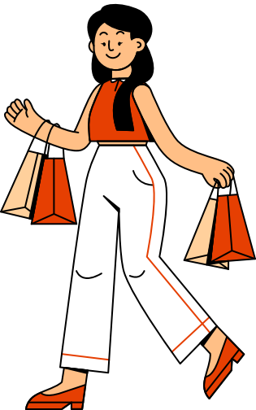
01
活动背景
Activity Background

Slide 4
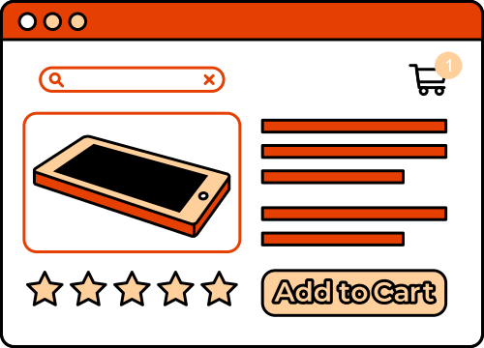
活动背景
618购物节是中国电商行业的重要促销节点，消费者购物需求旺盛，各大品牌纷纷推出促销活动以提升销售额和品牌影响力。本次活动旨在通过精准营销、丰富的促销策略和多渠道传播，吸引消费者关注并提升销量，同时增强用户粘性和品牌忠诚度。

Slide 5

02
活动思路
Activity Concept

Slide 6

主题策划
精准营销
以“年中狂欢，低价风暴”为主题，打造高性价比购物体验
结合用户数据，进行个性化推荐，提高转化率
社交裂变
多平台联动
利用社交媒体平台和KOL/KOC推广，扩大活动影响力
线上线下结合，提升用户参与度，增加品牌曝光

Slide 7
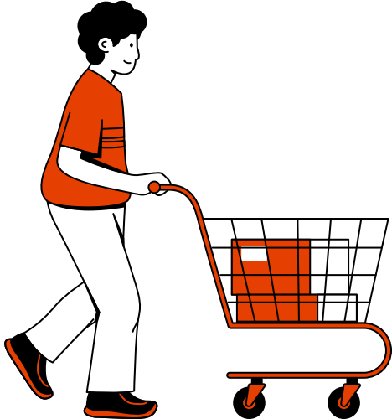
03
活动执行方案
Event Execution Plan

Slide 8
01
02
03
每日设置爆款商品限时抢购，营造紧迫感
满X元立减X元，提高客单价
会员专属折扣、积分兑换等，提高会员活跃度
04
05
06
邀请好友领取大额红包，促进社交传播
联合明星/KOL进行直播促销，提高互动率和销售额
在抖音、微博、小红书等平台进行话题营销，吸引流量

Slide 9

短视频+直播推广
EDM与短信推送
站内推广
提前预热商品，增强用户期待
针对老用户进行精准营销，提高回购率
首页banner、搜索推荐、个性化推送等提升曝光

Slide 10

线下快闪店
增强品牌体验感，吸引消费者互动
联合促销
与线下商场品牌合作，开展联名活动

Slide 11

04
执行保障
Execution Guarantee

Slide 12

执行保障
技术支持
客服支持
物流保障
数据监测
优化系统稳定性，防止高流量导致宕机
增加客服人手，提供24小时在线服务，提高用户体验
与快递公司协作，确保订单快速配送
实时监控销售数据，调整策略以优化转化率

Slide 13

618
Thanks
谢谢观看

